Slide 1
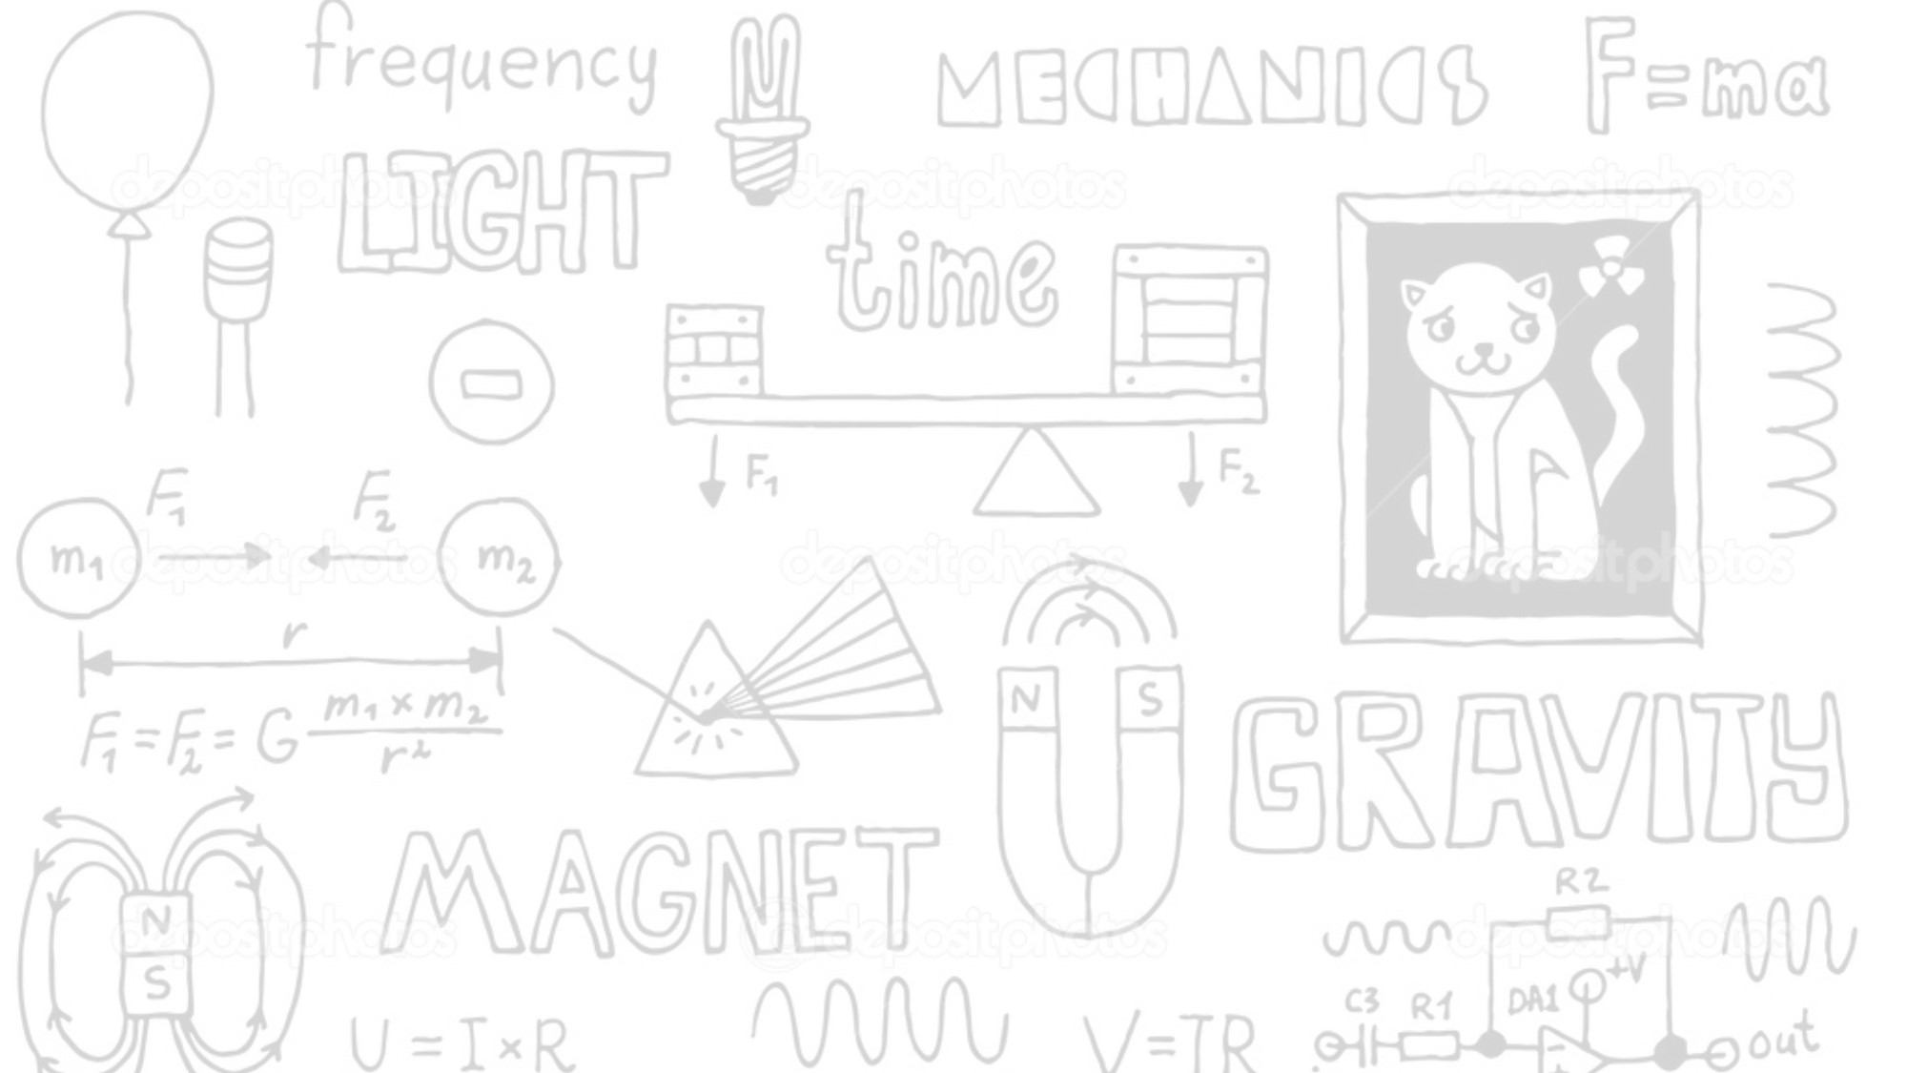


FÍSICA

Slide 2
QUEDA LIVRE E LANÇAMENTO VERTICAL

Slide 3
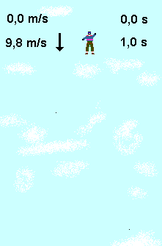

Queda Livre
A queda livre é um movimento em que o corpo está sob a influência somente da gravidade.
Velocidade inicial (Vo)
0
Aceleração (a)
Gravidade (g)
Lembrar que a gravidade possui valor igual à 10m/s²

Slide 4
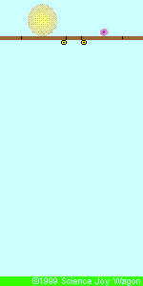
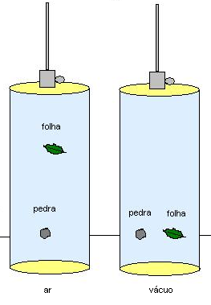
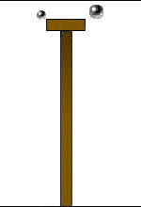
Resistência do Ar
Quando dois corpos quaisquer são abandonados, no vácuo ou no ar com resistência desprezível, da mesma altura, o tempo de queda é o mesmo para ambos, mesmo que eles possuam pesos diferentes.

Slide 5




Orientação do Trajetória
Lançamento vertical para baixo
Lançamento vertical para cima
Y (+)
$\vec{V}$ (+)
$\vec{g}$ (+)
$\vec{V}$ (+)
$\vec{g}$ (-)
Y (+)

Slide 6
Equacionamento
As equações obtidas para partículas em movimento com aceleração constante (MRUV) são aplicáveis ao corpo em queda livre.
Equação Horária da Velocidade
Equação Horária dos Espaços
Equação de Torricelli

Slide 7
Orientação do Trajetória
Lançamento vertical para baixo
Lançamento vertical para cima
Y (+)
$\vec{V}$ (+)
$\vec{g}$ (+)
$\vec{V}$ (+)
$\vec{g}$ (-)
Y (+)

Slide 8
QUESTÕES

Slide 9
1) (UNICAMP-SP) – Uma atração que está se tornando muito popular nos parques de diversão consiste em uma plataforma que despenca, a partir do repouso, em queda livre de uma altura de 75m. Quando a plataforma se encontra 30m acima do solo, ela passa a ser freada por uma força constante e atinge o repouso quando chega ao solo. Dado g = 10m/s².
a) Qual é o valor absoluto da aceleração da plataforma durante a queda livre?
b) Qual é a velocidade da plataforma quando o freio é acionado?
c) Qual é o módulo da aceleração necessária para imobilizar a plataforma?
EXERCÍCIOS

Slide 10
1) (UNICAMP-SP) – Uma atração que está se tornando muito popular nos parques de diversão consiste em uma plataforma que despenca, a partir do repouso, em queda livre de uma altura de 75m. Quando a plataforma se encontra 30m acima do solo, ela passa a ser freada por uma força constante e atinge o repouso quando chega ao solo. Dado g = 10m/s².
a) Qual é o valor absoluto da aceleração da plataforma durante a queda livre?
b) Qual é a velocidade da plataforma quando o freio é acionado?
c) Qual é o módulo da aceleração necessária para imobilizar a plataforma?
EXERCÍCIOS
Solução:
a)
Movimento em queda livre => ACELERAÇÃO DA GRAVIDADE
a=10m/s²

Slide 11

1) (UNICAMP-SP) – Uma atração que está se tornando muito popular nos parques de diversão consiste em uma plataforma que despenca, a partir do repouso, em queda livre de uma altura de 75m. Quando a plataforma se encontra 30m acima do solo, ela passa a ser freada por uma força constante e atinge o repouso quando chega ao solo. Dado g = 10m/s².
a) Qual é o valor absoluto da aceleração da plataforma durante a queda livre?
b) Qual é a velocidade da plataforma quando o freio é acionado?
c) Qual é o módulo da aceleração necessária para imobilizar a plataforma?
EXERCÍCIOS
Solução:
b) Velocidade em queda livre:
$$V^{2}={Vo}^{2}+2.g.∆h$$
$$V=\sqrt{2.g.∆h}$$
O movimento do brinquedo continua em queda livre até chegar a 30m acima do solo. Portanto, o movimento em queda livre existe por 45m.
Portanto, $∆h=45m$ =>
$V=\sqrt{2.10.45}$ = 30m/s
é a velocidade final da plataforma antes do freio ser acionado.

Slide 12
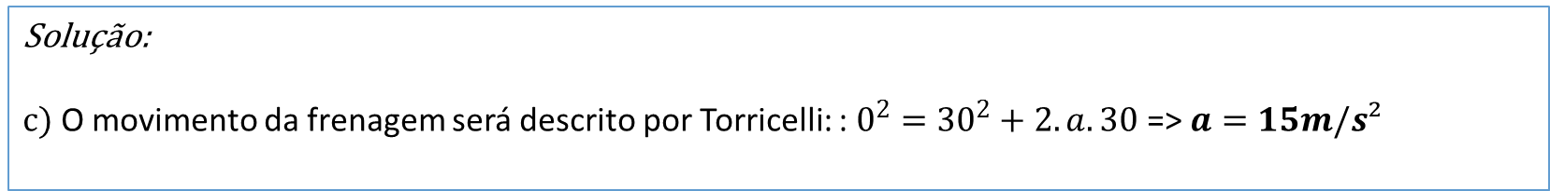
1) (UNICAMP-SP) – Uma atração que está se tornando muito popular nos parques de diversão consiste em uma plataforma que despenca, a partir do repouso, em queda livre de uma altura de 75m. Quando a plataforma se encontra 30m acima do solo, ela passa a ser freada por uma força constante e atinge o repouso quando chega ao solo. Dado g = 10m/s².
a) Qual é o valor absoluto da aceleração da plataforma durante a queda livre?
b) Qual é a velocidade da plataforma quando o freio é acionado?
c) Qual é o módulo da aceleração necessária para imobilizar a plataforma?
EXERCÍCIOS
Solução:
c) O movimento da frenagem será descrito por Torricelli: : $0^{2}={30}^{2}+2.a.30$ =>$a=15m/s²$

Slide 13
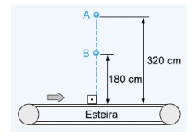
2. Os pontos A e B, da mesma vertical, estão respectivamente a 320 cm e 180 cm de altura de uma esteira rolante. No mesmo instante, de cada um desses pontos, abandona-se do repouso uma pedra. Essas pedras atingem pontos da esteira que distam 16 cm entre si. Adote g = 10 m/s² e despreze a resistência do ar. A velocidade escalar da esteira é constante e igual a:
a) 90 cm/s
b) 85 cm/s
c) 80 cm/s
d) 60 cm/s
e) 40 cm/s
EXERCÍCIOS

Slide 14

2. Os pontos A e B, da mesma vertical, estão respectivamente a 320 cm e 180 cm de altura de uma esteira rolante. No mesmo instante, de cada um desses pontos, abandona-se do repouso uma pedra. Essas pedras atingem pontos da esteira que distam 16 cm entre si. Adote g = 10 m/s² e despreze a resistência do ar. A velocidade escalar da esteira é constante e igual a:
Solução:
No corpo A temos:
$$h=ho+vo.t−\frac{g.t^{2}}{2}$$
$$0=3,2+0.t−\frac{10.t^{2}}{2}$$
$$0=3,2−5.t^{2}$$
$$\frac{3,2}{5}=t^{2}$$
$$t=0,8s$$
No corpo B teremos, da mesma maneira:
$$\frac{1,8}{5}=t^{2}$$
$$t=0,6s$$
EXERCÍCIOS

Slide 15
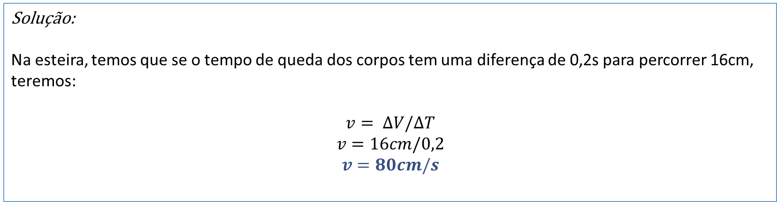
2. Os pontos A e B, da mesma vertical, estão respectivamente a 320 cm e 180 cm de altura de uma esteira rolante. No mesmo instante, de cada um desses pontos, abandona-se do repouso uma pedra. Essas pedras atingem pontos da esteira que distam 16 cm entre si. Adote g = 10 m/s² e despreze a resistência do ar. A velocidade escalar da esteira é constante e igual a:
Solução:
Na esteira, temos que se o tempo de queda dos corpos tem uma diferença de 0,2s para percorrer 16cm, teremos:
$$v= ∆V/∆T$$
$$v=16cm/0,2$$
$$v=80cm/s$$
EXERCÍCIOS

Slide 16
2. Os pontos A e B, da mesma vertical, estão respectivamente a 320 cm e 180 cm de altura de uma esteira rolante. No mesmo instante, de cada um desses pontos, abandona-se do repouso uma pedra. Essas pedras atingem pontos da esteira que distam 16 cm entre si. Adote g = 10 m/s² e despreze a resistência do ar. A velocidade escalar da esteira é constante e igual a:
a) 90 cm/s
b) 85 cm/s
c) 80 cm/s
d) 60 cm/s
e) 40 cm/s
EXERCÍCIOS

Slide 17
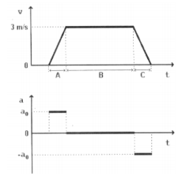
3) Os gráficos de velocidade (v) e aceleração (a) contra o tempo (t) representam o movimento “ideal” de um elevador que parte do repouso, sobe e para.
Sabendo-se que os intervalos de tempo A e C são ambos de 1,5 s, qual e o modulo ao da aceleração com que o elevador se move durante esses intervalos?
EXERCÍCIOS
a) 3,00m/s² b) 2,00m/s² c) 1,50m/s² d) 0,75m/s² e) 0,50m/s²

Slide 18
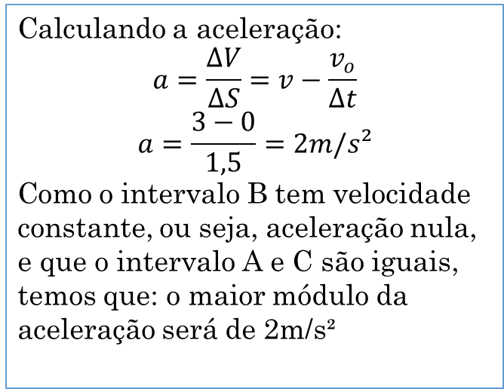
3) Os gráficos de velocidade (v) e aceleração (a) contra o tempo (t) representam o movimento “ideal” de um elevador que parte do repouso, sobe e para.
Sabendo-se que os intervalos de tempo A e C são ambos de 1,5 s, qual e o modulo ao da aceleração com que o elevador se move durante esses intervalos?
Calculando a aceleração:
$$a=\frac{∆V}{∆S}=v−\frac{v_{o}}{∆t}$$
$$a=\frac{3−0}{1,5}=2m/s²$$
Como o intervalo B tem velocidade constante, ou seja, aceleração nula, e que o intervalo A e C são iguais, temos que: o maior módulo da aceleração será de 2m/s²
EXERCÍCIOS
a) 3,00m/s² b) 2,00m/s² c) 1,50m/s² d) 0,75m/s² e) 0,50m/s²

Slide 19
QUIZ

Slide 20
1. Em 1971, no final da última caminhada na superfície da Lua, o comandante da Apollo 15, astronauta David Scott, realizou uma demonstração ao vivo para as câmeras de televisão, deixando cair uma pena de falcão de 0,03 kg e um martelo de alumínio de 1,32 kg. Assim ele descreveu o experimento:
Bem, na minha mão esquerda eu tenho uma pena, na minha mão direita, um martelo. Há muito tempo atrás Galileu fez uma descoberta muito significativa sobre objetos em queda em campos gravitacionais, e nós pensamos: que lugar seria melhor para confirmar suas descobertas do que na Lua? Eu deixarei cair a pena e o martelo (...) Depois de abandonados simultaneamente e da mesma altura a pena e o martelo, Scott comentou: O que acham disso? Isso mostra que o Sr. Galileu estava correto em sua descoberta.
EXERCÍCIOS

Slide 21
A descoberta de Galileu, comprovada pelo astronauta David Scott na superfície da Lua, foi de que:
a) na Lua não há gravidade e, portanto, a pena e o martelo flutuaram.
b) em queda livre, um corpo mais pesado, como o martelo, chega ao solo em menos tempo do que um mais leve, como a pena.
c) ambos os objetos chegam juntos ao solo, pois como a gravidade lunar é desprezível, não importa qual objeto tem maior massa.
d) na ausência de resistência do ar, o corpo mais pesado (martelo) chega primeiro ao solo, pois a gravidade de um planeta é diretamente proporcional à massa do corpo que cai.
e) na ausência de resistência do ar, mesmo com massas diferentes, eles levam o mesmo intervalo de tempo para chegar ao solo, pois caem com a mesma aceleração.
EXERCÍCIOS

Slide 22
A descoberta de Galileu, comprovada pelo astronauta David Scott na superfície da Lua, foi de que:
a) na Lua não há gravidade e, portanto, a pena e o martelo flutuaram.
b) em queda livre, um corpo mais pesado, como o martelo, chega ao solo em menos tempo do que um mais leve, como a pena.
c) ambos os objetos chegam juntos ao solo, pois como a gravidade lunar é desprezível, não importa qual objeto tem maior massa.
d) na ausência de resistência do ar, o corpo mais pesado (martelo) chega primeiro ao solo, pois a gravidade de um planeta é diretamente proporcional à massa do corpo que cai.
e) na ausência de resistência do ar, mesmo com massas diferentes, eles levam o mesmo intervalo de tempo para chegar ao solo, pois caem com a mesma aceleração.
EXERCÍCIOS

Slide 23
2) (PUC-PR) Em um planeta, isento de atmosfera e onde a aceleração gravitacional em suas proximidades pode ser considerada constante igual a 5 m/s2, um pequeno objeto é abandonado em queda livre de determinada altura, atingindo o solo após 8 segundos. Com essas informações, analise as afirmações:
I. A cada segundo que passa a velocidade do objeto aumenta em 5 m/s durante a queda.
II. A cada segundo que passa, o deslocamento vertical do objeto é igual a 5 metros.
III. A cada segundo que passa, a aceleração do objeto aumenta em 4 m/s2 durante a queda.
IV. A velocidade do objeto ao atingir o solo é igual a 40 m/s.
a) Somente a afirmação I está correta.
b) Somente as afirmações I e II estão corretas.
c) Todas estão corretas.
d) Somente as afirmações I e IV estão corretas.
e) Somente as afirmações II e III estão corretas
EXERCÍCIOS

Slide 24
2) (PUC-PR) Em um planeta, isento de atmosfera e onde a aceleração gravitacional em suas proximidades pode ser considerada constante igual a 5 m/s2, um pequeno objeto é abandonado em queda livre de determinada altura, atingindo o solo após 8 segundos. Com essas informações, analise as afirmações:
I. A cada segundo que passa a velocidade do objeto aumenta em 5 m/s durante a queda.
II. A cada segundo que passa, o deslocamento vertical do objeto é igual a 5 metros.
III. A cada segundo que passa, a aceleração do objeto aumenta em 4 m/s2 durante a queda.
IV. A velocidade do objeto ao atingir o solo é igual a 40 m/s.
a) Somente a afirmação I está correta.
b) Somente as afirmações I e II estão corretas.
c) Todas estão corretas.
d) Somente as afirmações I e IV estão corretas.
e) Somente as afirmações II e III estão corretas
EXERCÍCIOS

Slide 25
3) Uma bola é solta de uma altura de 45,0 m e cai verticalmente. Um segundo depois, outra bola é arremessada verticalmente para baixo. Sabendo que a aceleração da gravidade no local é 10 m/s2 e desprezando a resistência do ar, a velocidade com que a última bola deve ser arremessada, para que as duas atinjam o solo no mesmo instante, é:
a) 12,5 m/s
b) 7,50 m/s
c) 75,0 m/s
d) 1,25 m/s
e) 0,75 m/s
EXERCÍCIOS

Slide 26

3) Uma bola é solta de uma altura de 45,0 m e cai verticalmente. Um segundo depois, outra bola é arremessada verticalmente para baixo. Sabendo que a aceleração da gravidade no local é 10 m/s2 e desprezando a resistência do ar, a velocidade com que a última bola deve ser arremessada, para que as duas atinjam o solo no mesmo instante, é:
a) 12,5 m/s
b) 7,50 m/s
c) 75,0 m/s
d) 1,25 m/s
e) 0,75 m/s
Aplicando a equação horária do espaço, teremos:
$$0=45+0.t−\frac{10.t^{2}}{2}$$
$$0=45+0.t−\frac{10.t^{2}}{2}$$
$$9=t^{2}$$
$$t=3s$$
A outra bola deve chegar em 2s, para que as duas cheguem ao mesmo tempo, já que esta última fora lançada 1s depois.
Então:
$0=45+Vo.2−\frac{10.2^{2}}{2}$
$$Vo=12,5 m/s$$
EXERCÍCIOS

Slide 27
LANÇAMENTO HORIZONTAL

Slide 28
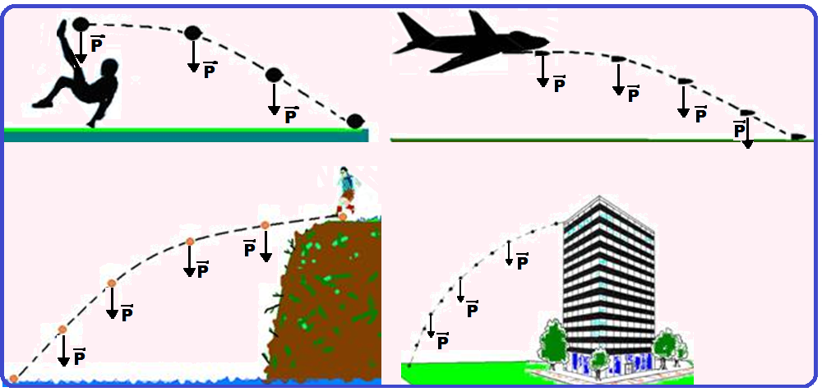

Slide 29
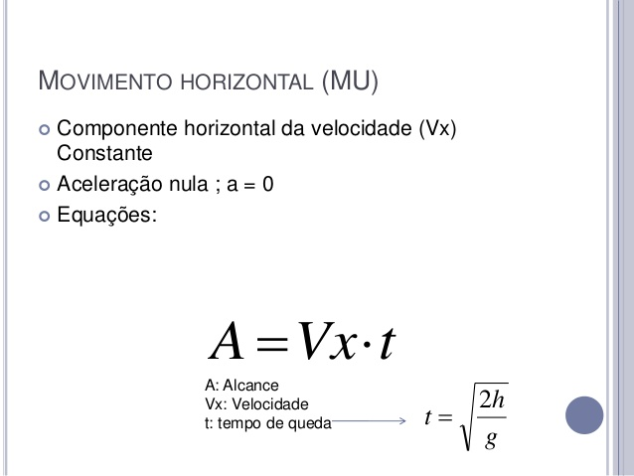

Slide 30
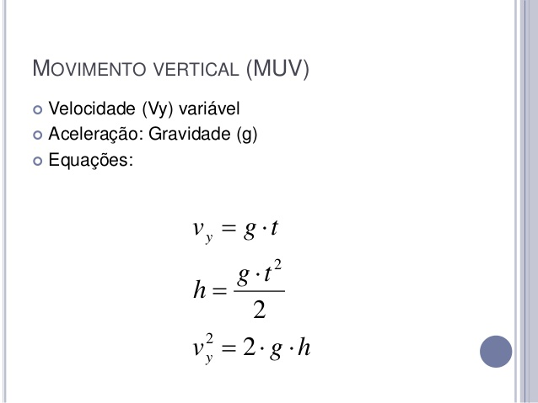

Slide 31
QUESTÕES

Slide 32
(Vunesp) Um avião de salvamento, voando horizontalmente a 125 m do solo, deve deixar um pacote para um grupo de pessoas que ficaram isoladas após um acidente. Para que o pacote atinja o grupo, deve ser abandonado t segundos antes de o avião passar diretamente acima do grupo. Adotando-se g = 10 m/s² e desprezando a resistência do ar, pode-se afirmar que t, em segundos, é igual a :
A) 1,0 s
B) 2,0 s
C) 3,0 s
D) 4,0 s
E) 5,0 s

Slide 33
FCMSC/SP
Um avião solta uma bomba quando voa com velocidade constante e horizontal de 200m/s a uma altura de 500m do solo plano e também horizontal. Sendo desprezível a resistência do ar e g=10m/s2. A distância, em metros, entre a vertical que contém o ponto de impacto e a vertical que contém o ponto de lançamento é de:

Slide 34
Um avião voa horizontalmente com velocidade constante de módulo = 100m/s, a uma altura de 80m. O avião está perseguindo um veículo que se move sobre o solo, no mesmo sentido que o avião, com velocidade constante cujo módulo é v = 20 m/s. O piloto do avião deseja soltar uma bomba que atinga o veículo. Para que isso ocorra, determine:
a) a distância entre o veículo e a reta vertical que passa pelo avião, no momento em que a bomba é solta;

Slide 35
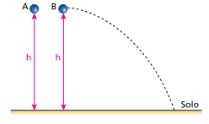
De uma mesma altura h e no mesmo instante t0 = 0, uma bola A é abandonada a partir do repouso e outra bola, B, é lançada horizontalmente.
As bolas A e B atingem o solo nos instantes tA e tB, com velocidades de módulos VA e VB respectivamente. Desprezando influências do ar, é correto afirmar que:
a) tA=tB e VA=VB.
b) tB>tA e VB>VA.
c) tB>tA e VB=VA.
d) tA=tB e VB>VA
e) tA=tB e VB<VA.

Slide 36
DESAFIO

Slide 37

Em uma competição de tiro, o atirador posiciona seu rifle na horizontal e faz mira
exatamente no centro do alvo. Se a distância entre o alvo e a saída do cano é de 30m, a velocidade de disparo do rifle é 600m/s, qual a distância do centro do alvo que o projétil atingirá? Considere g=10m/s² e despreze a resistência do ar)
a)0,25
b) 0,5
c) 0,75
d) 1,0
e) 1,25

Slide 38

DÚVIDAS?

Slide 39
OBRIGADO!

